Slide 1
(1-2): قراءة الأعداد الكلية وكتابتها إعداد المعلمة: أ. نوره راشد
رئيسة قسم الرياضيات : هنادي العمران
مديرة المدرسة : أ / ليلى حسين اكبر

Slide 2
التمهيد

Slide 4
اختار الإجابة الصحيحة
250
مئتان وخمسون
خمسة وعشرون
خمسمائة و اثنان

Slide 5
اختار الإجابة الصحيحة
ألف و خمسون
150
1050
1500

Slide 6
اختار الإجابة الصحيحة
3106
ثلاثة آلاف ومئة وستة
ثلاث آلاف وستة عشر
ثلاثمائة وستة عشر

Slide 7
عرض الدرس

Slide 8
صفحة 22

Slide 9
دخول

Slide 11
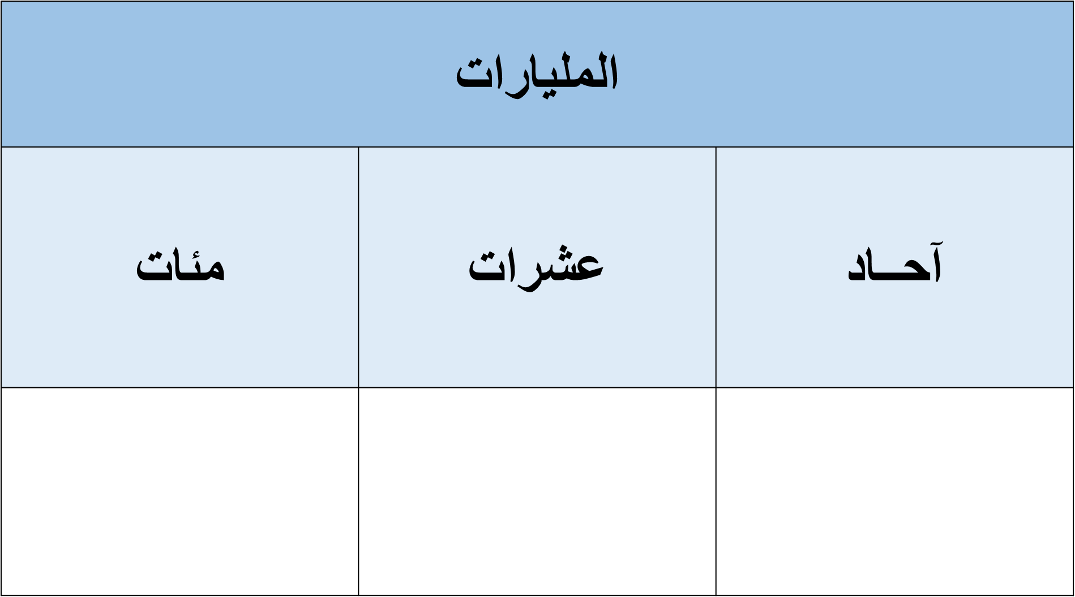
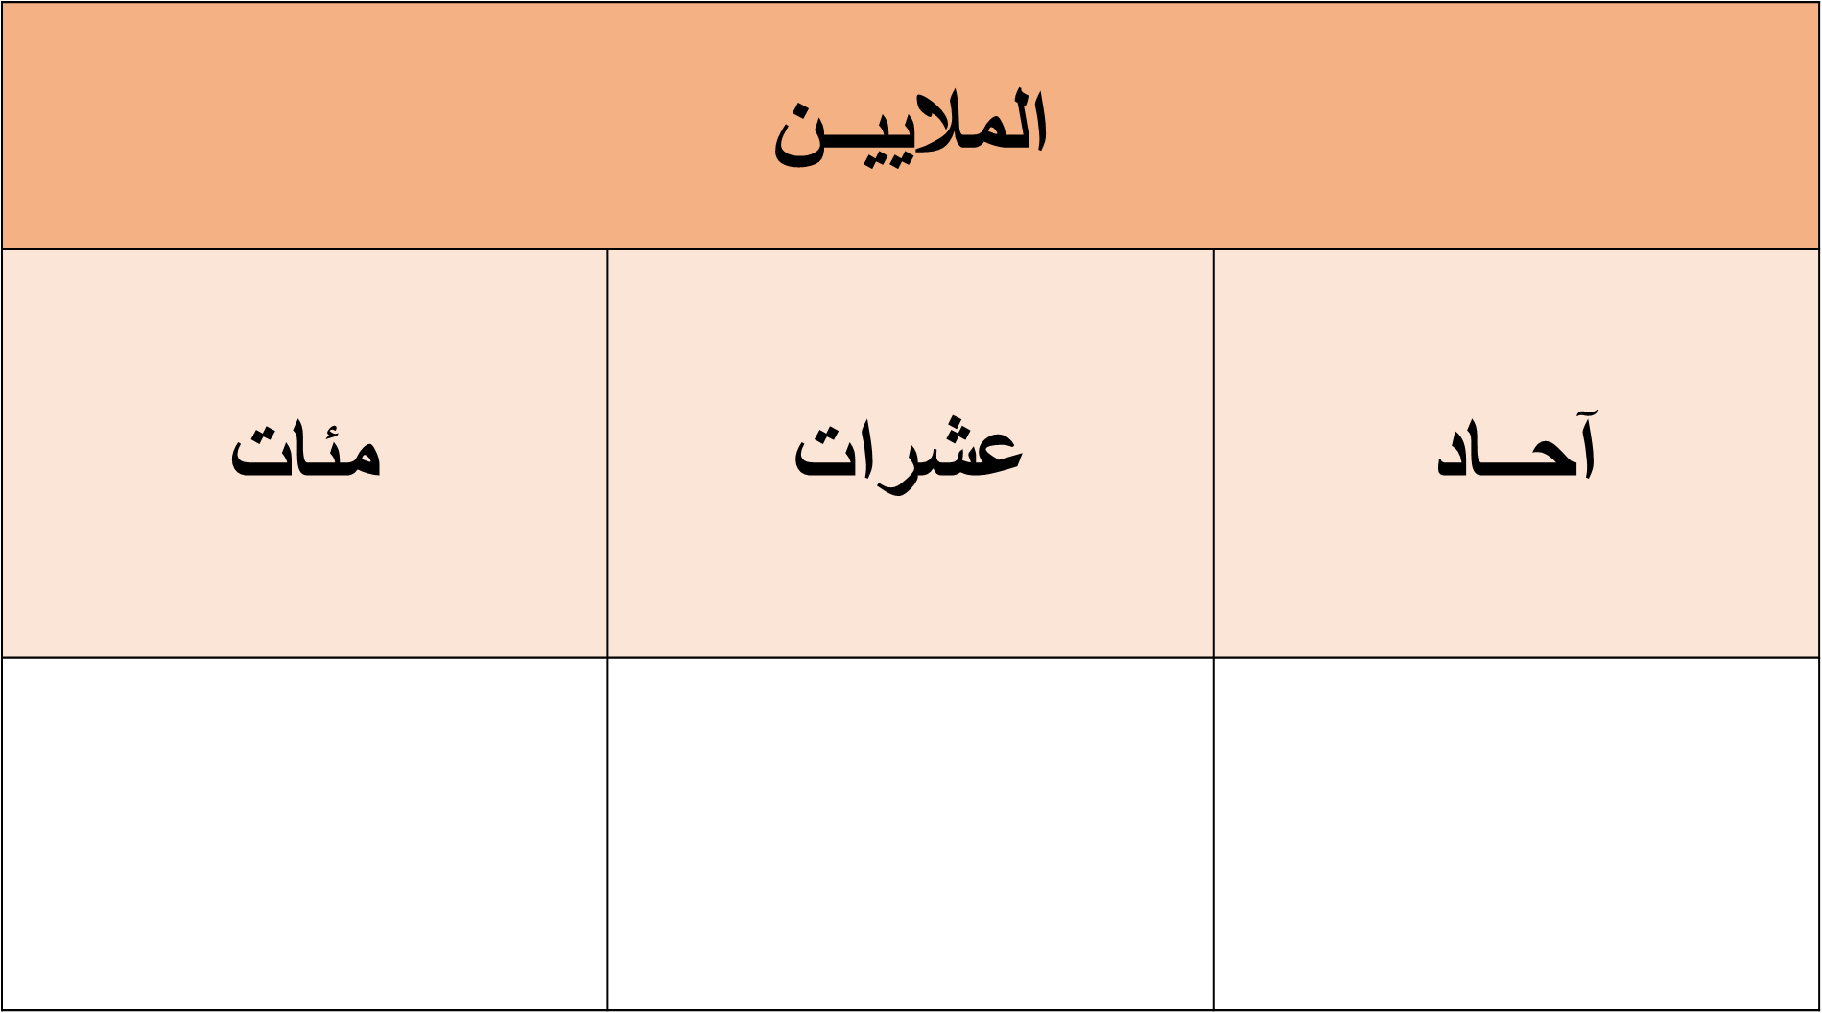
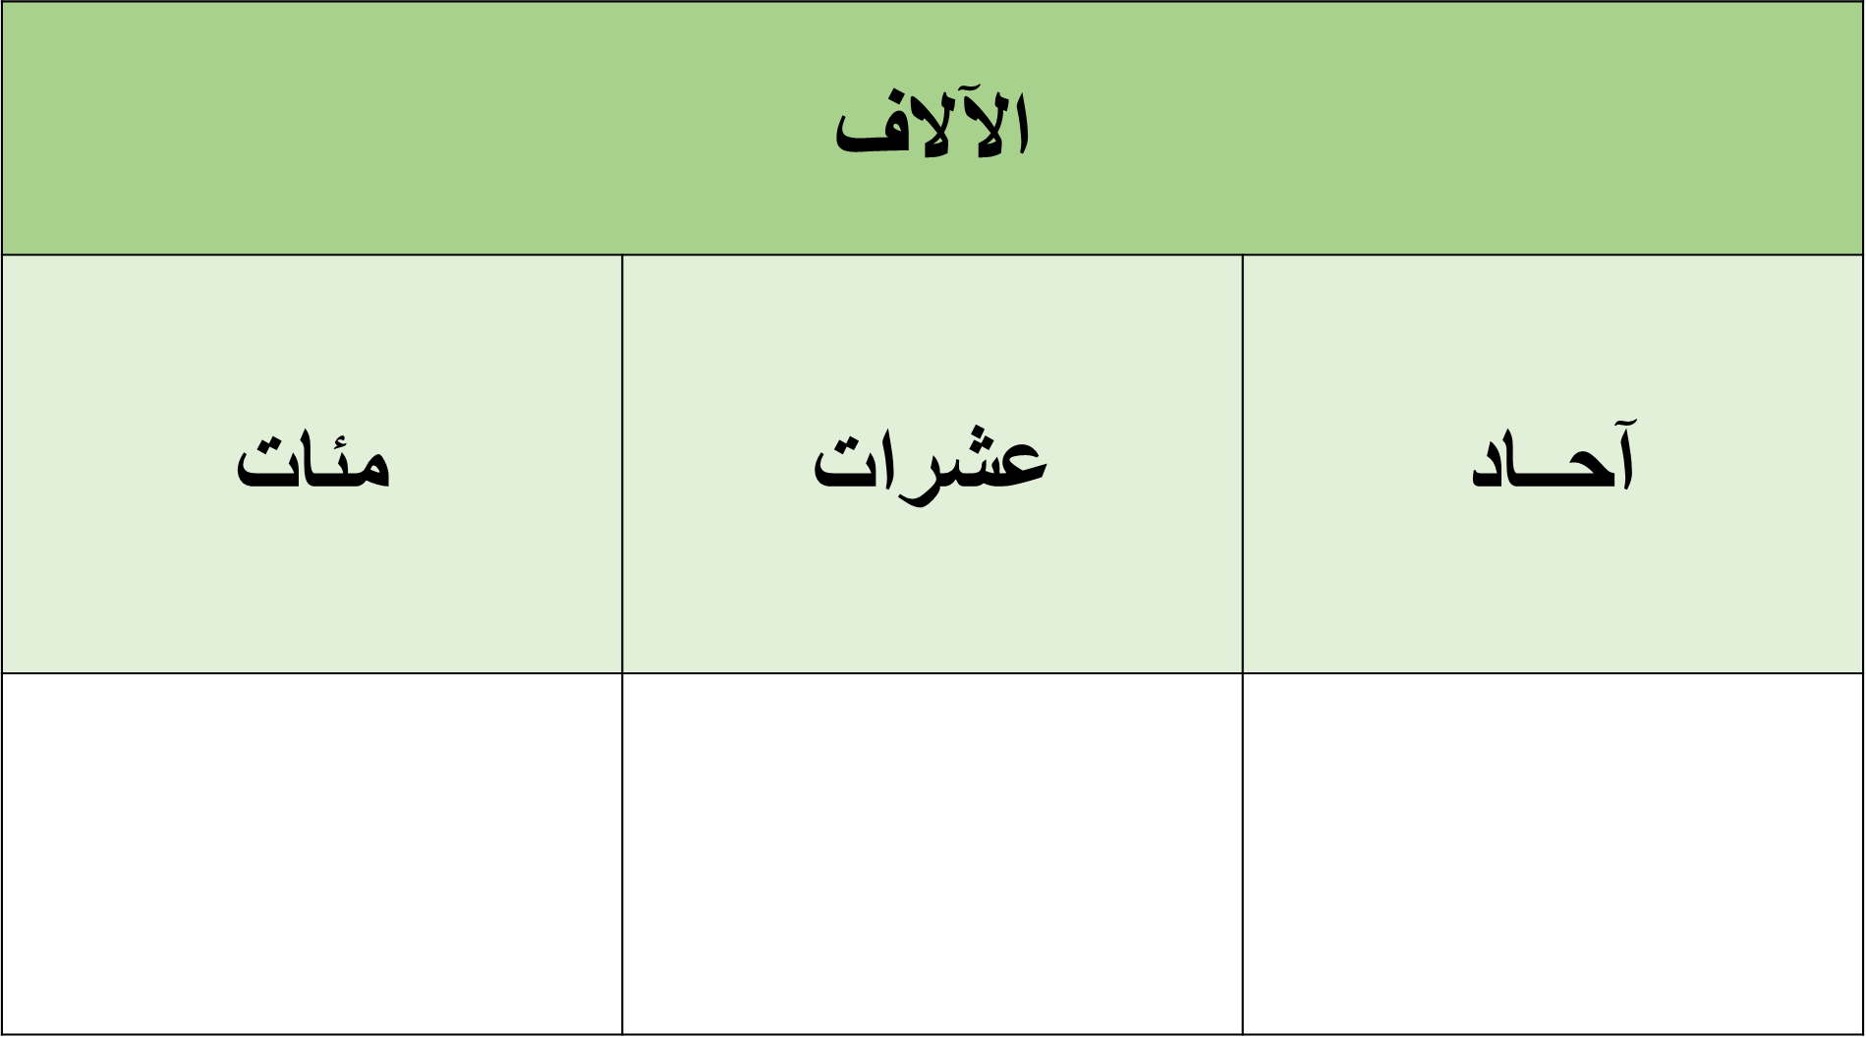
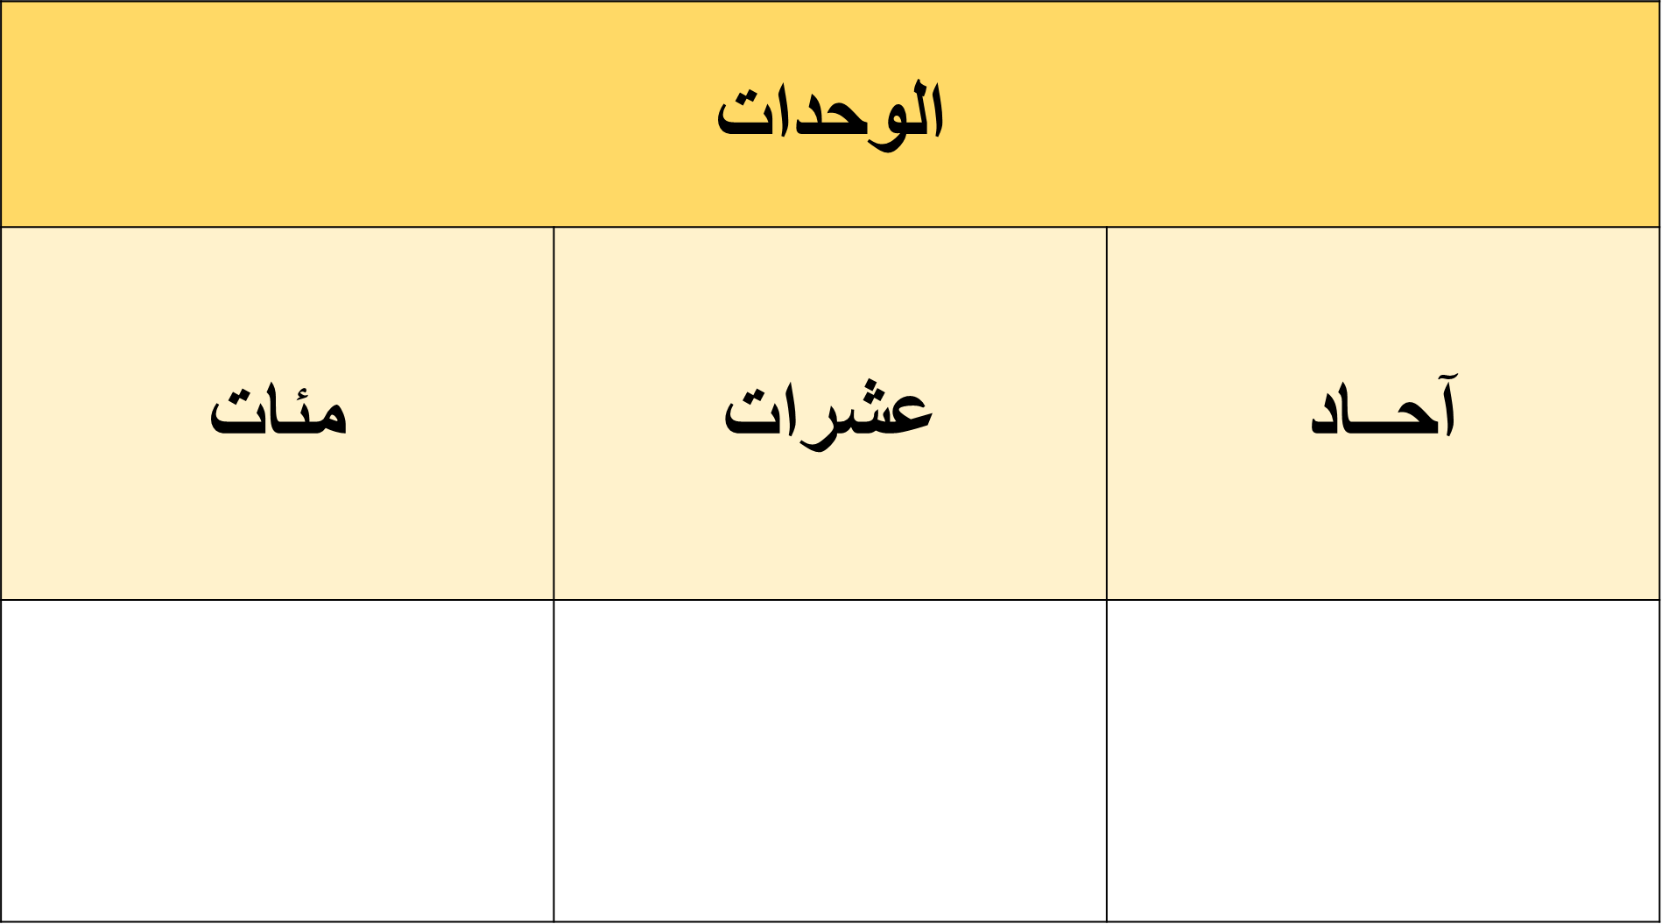
مثلي العدد باستخدام لوحة القيمة المكانية:
0
0
2
8
4
7
2
0
0
0
0
0

Slide 12
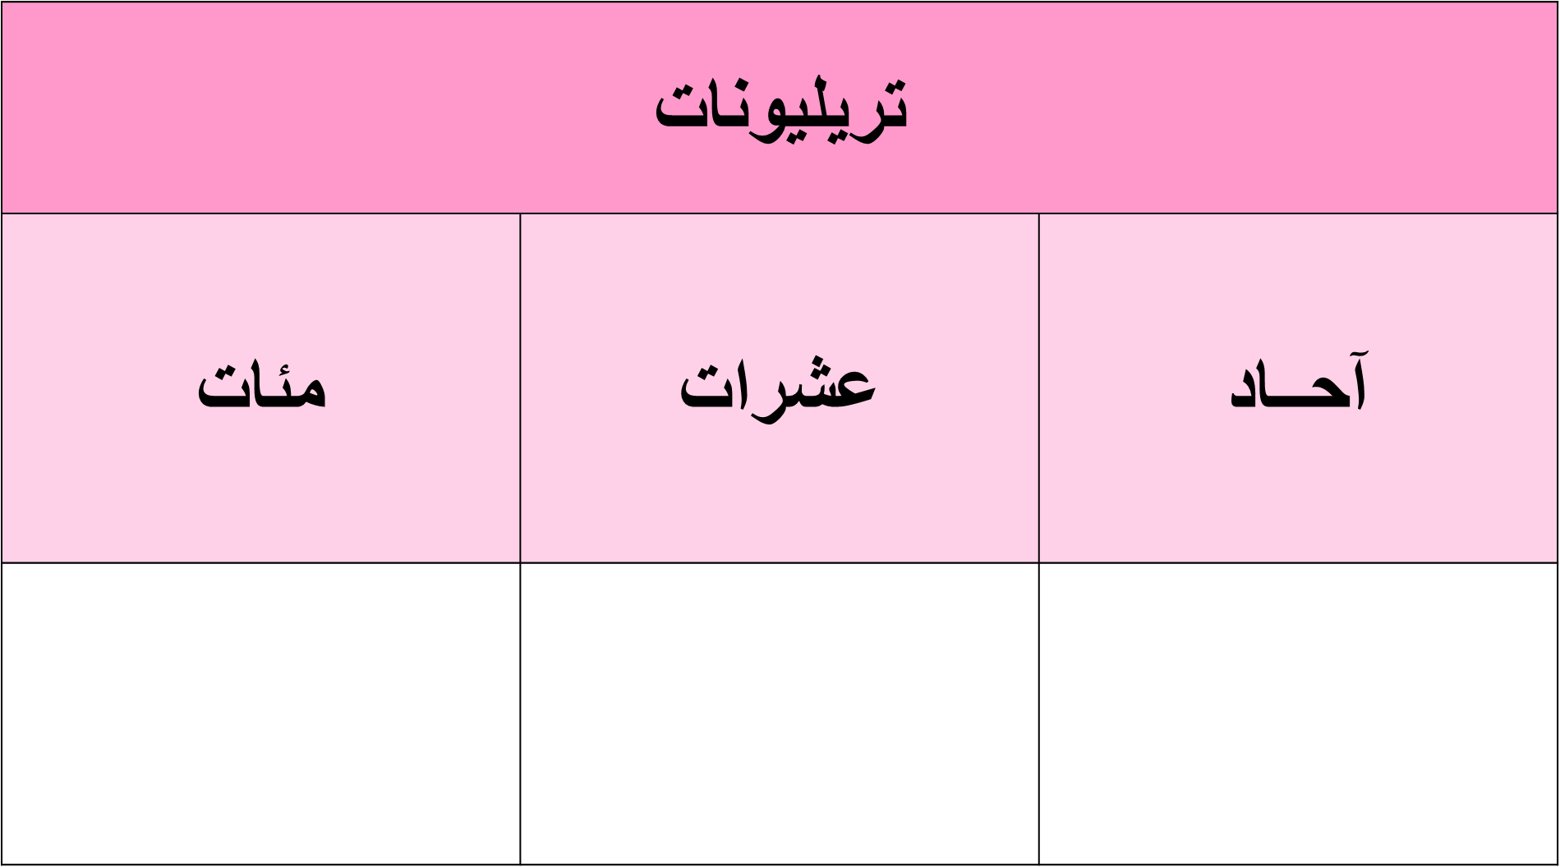
مثلي العدد باستخدام لوحة القيمة المكانية:
000 500 432 760 63
0
6
3
7
6
0
4
3
2
5
0
0
0
0
0

Slide 13
يمكن كتابة رمز العدد بصور مختلفة منها :
000 000 000 000 45
الشكل النظامي:
خمسة وأربعين تريليونياً
الاسم اللفظي:

Slide 14
يمكن كتابة رمز العدد بصور مختلفة منها :
45 تريليوناً
الاسم اللفظي الموجز:
000 000 000 000 5 + 000 000 000 000 40
الاسم المطول:

Slide 15
صفحة 23
300 070 500 800 9
9 تريليون و 800 مليار و 500 مليون و 70 ألف و 300

Slide 16
صفحة 23
000 007 42
000 000 000 000 8

Slide 17
صفحة 23
5 + 70 + 300 + 5000 + 000 400
000 200 + 000 000 900 + 000 000 000 800 + 000 000 000 000 1

Slide 18
فاصل تعليمي

Slide 19
لعبة البحث عن الايموجي المختلف

Slide 21
صفحة 24
ملايين
آلاف
وحدات
و ستمئة وخمسة
و ثلاثون ألف
تسعون مليون
+ 000 000 90
+ 000 30
+ 600
5
90 مليون و30 ألف و605

Slide 22
صفحة 24
مليار
ملايين
آلاف
وحدات
و مليونان
ثمانية وسبعون مليار
+ 000 000 000 70
+ 000 000 000 8
000 000 2
78 مليار و 2 مليون

Slide 23
ساعدونا في ملئ العسل في الخلايا المخصصة

Slide 24
043 000 43

Slide 26
016 025 003 59

Slide 28
000 007 52

Slide 29
أحسنتم عمل ممتاز

Slide 30
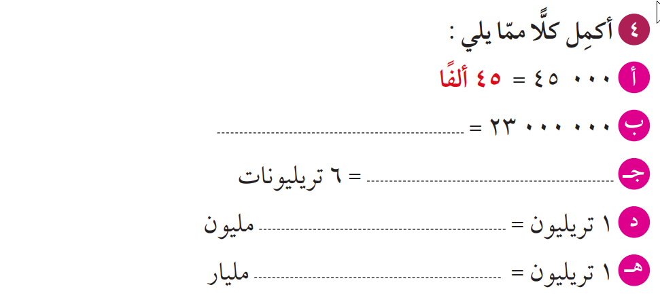
صفحة 25
23 مليون
000 000 000 000 6
000 000 1
000 1

Slide 31
صفحة 25
واجب منزلي

Slide 32
التقييم المختصر
اختاري الإجابة الصحيحة:

Slide 33
ماذا تعلمنا اليوم ؟

